Slide 1
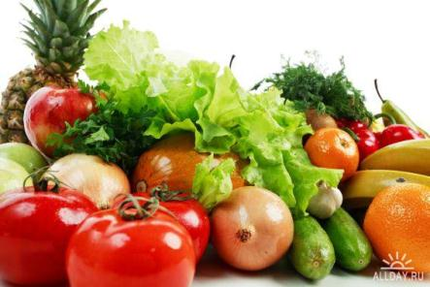
Значение овощей, фруктов и ягод в питании человека. Приготовление салатов из свежих овощей и ягодного киселя

Slide 2


Slide 3
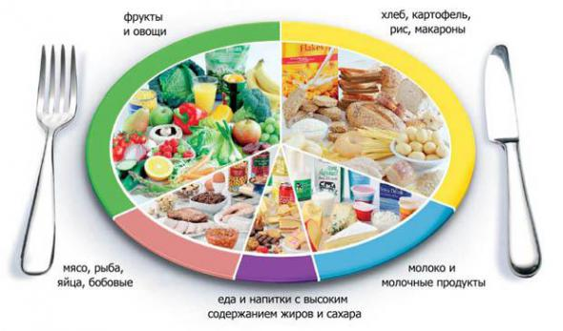

Slide 4
ароматические вещества
белки
вода
сахар
Пищевые вещества овощей, фруктов и ягод
углеводы
клетчатка
витамины
органические кислоты
минеральные
соли

Slide 5
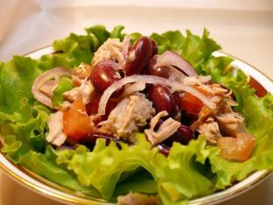
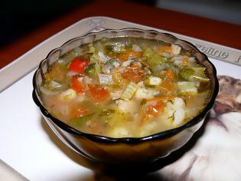
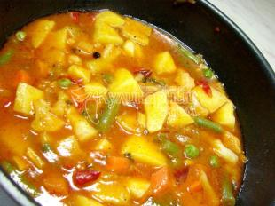
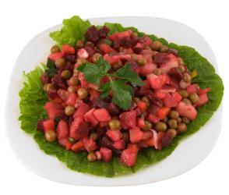
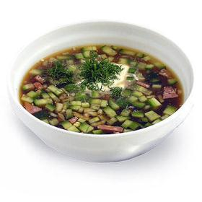
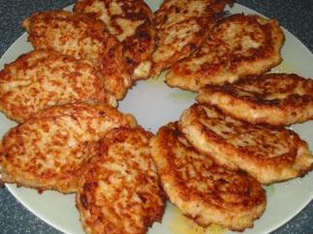
Блюда из овощей, фруктов и ягод

Slide 6
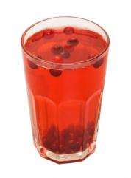
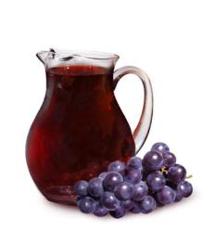
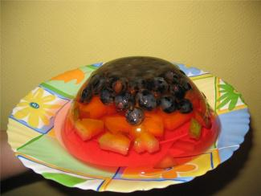
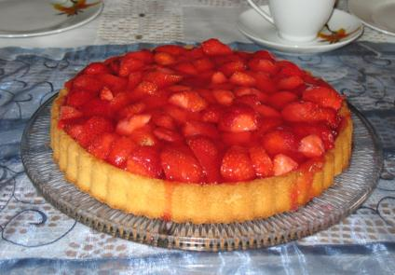
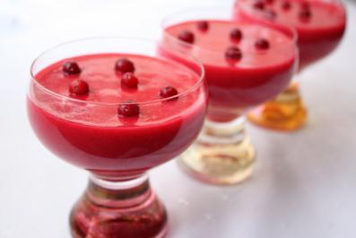
Сладкие блюда и десерты

Slide 7
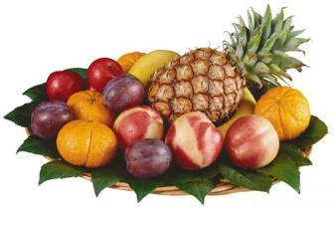
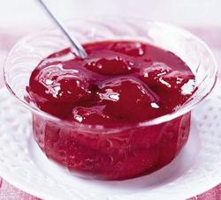
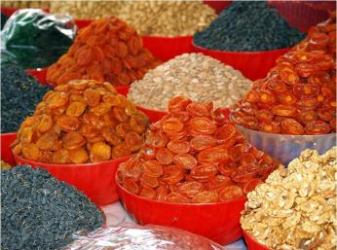
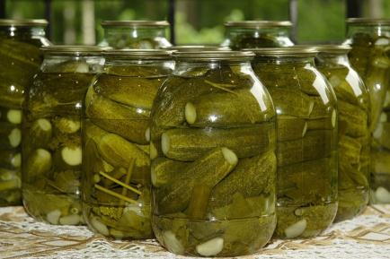
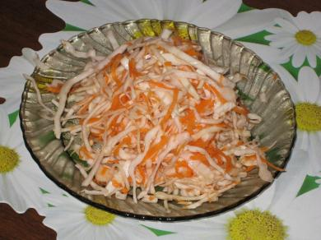
Заготовки из овощей, фруктов и ягод

Slide 8
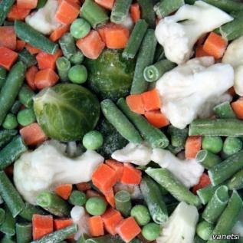
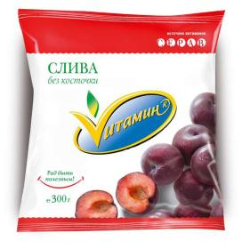
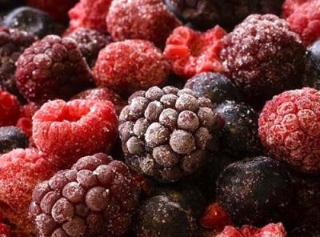
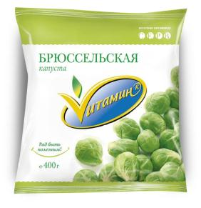
Замороженные овощи, фрукты и ягоды

Slide 9
Правила сохранения витаминов и минеральных солей в овощах, фруктах и ягодах:
Употреблять в свежем виде полезнее.
Хранят в темном и прохладном месте.
Квашеные и соленые овощи хранить в рассоле.
При варке закладывать в кипящую воду.
Для салатов варить в кожуре.
Варить с закрытой крышкой, на слабом огне.
Уровень воды не выше уровня овощей на 1-1,5 см.
Соблюдать время варки.
Мыть и держать в воде не более 10-15 минут.
Размораживать при комнатной температуре однократно.

Slide 10
Классификация овощей
Группа овощей | Овощи данной группы
Корнеплоды | Морковь, репа, брюква, свекла, редька, редис, хрен, корневой сельдерей, петрушка, пастернак.
Клубнеплоды | Картофель, батат (сладкий картофель)
Капустные | Белокочанная, краснокочанная, цветная, кольраби, савойская, брюссельская, китайская, брокколи
Тыквенные | Тыква, огурцы, кабачки, патиссоны
Бобовые | Горох, фасоль, бобы, соя, арахис (земляной орех)
Пасленовые | Томаты, баклажаны, перец сладкий
Луковичные | Репчатый, лук-порей, лук-батун, чеснок
Листовые | Салат, кресс-салат, шпинат, щавель
Пряности | Укроп, сельдерей, петрушка, эстрагон, базилик, тмин, анис, мята перечная, майоран, кориандр (кинза)
Десертные | Ревень, спаржа, артишок

Slide 11
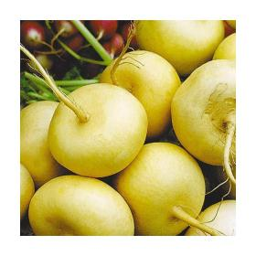
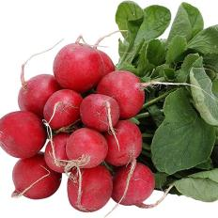
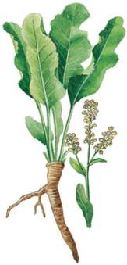
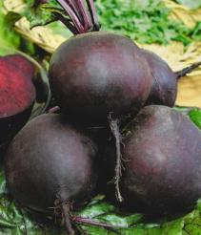
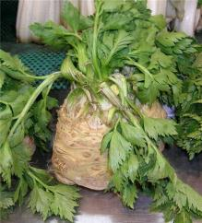
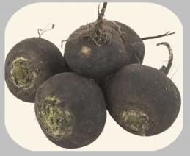
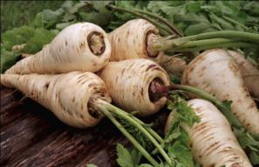
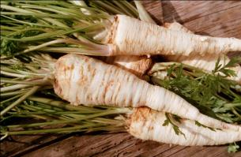
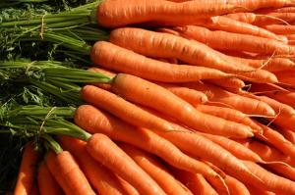
Корнеплоды

Slide 12
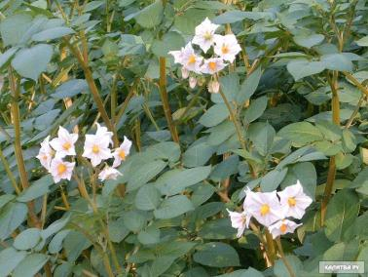
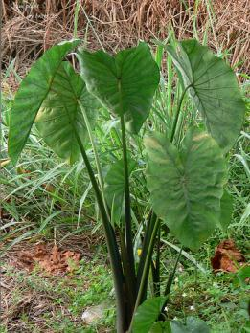
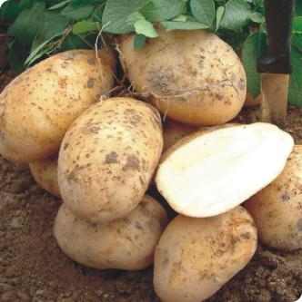
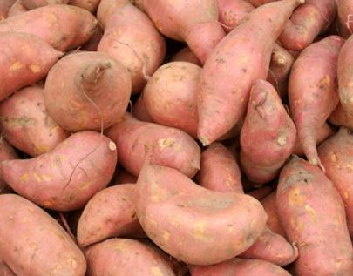
Клубнеплоды

Slide 13
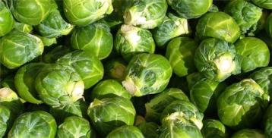
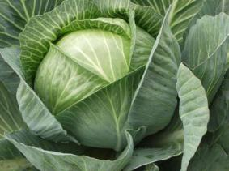
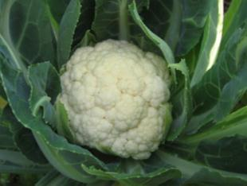
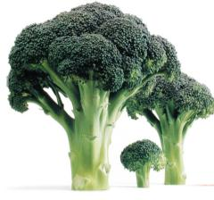
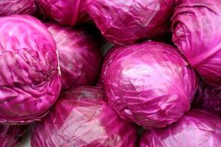
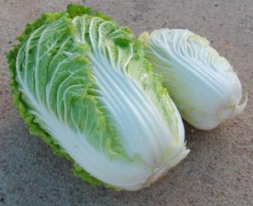
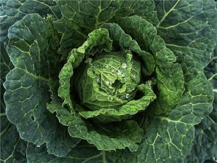
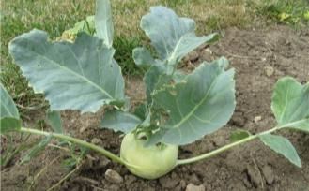
Капустные

Slide 14
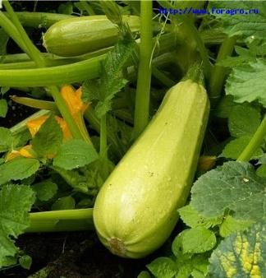
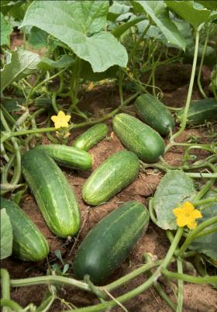
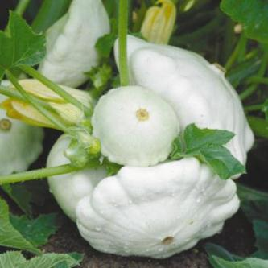
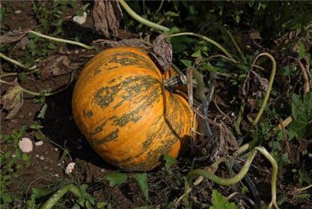
Тыквенные

Slide 15
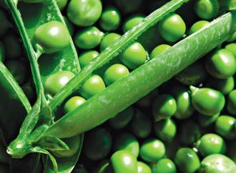
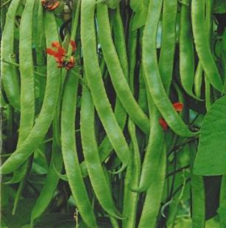
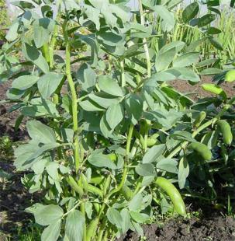


Бобовые

Slide 16



Пасленовые

Slide 17




Луковичные

Slide 18




Листовые

Slide 19











Пряности

Slide 20



Десертные

Slide 21
Механическая обработка овощей
Сортировка
Мытье
Очистка
Промывание
Нарезка

Slide 22




Для чистки овощей

Slide 23





Для нарезки овощей

Slide 24
Правила техники безопасности при работе с режущими инструментами
Работать только хорошо заточенным ножом.
Пользоваться ножом осторожно.
Передавать нож только ручкой вперед.
Не поднимать нож высоко над разделочной доской.
Соблюдать осторожность при работе с терками, надежно удерживать обрабатываемые продукты, не обрабатывать мелкие кусочки.
При нарезке сырых и вареных овощей использовать разделочные доски соответствующей маркировки.

Slide 25
Формы нарезки овощей
кубики
брусочки
соломка
Звез-дочки
кольца
Цве-точки
Простая
Фигурная
полу-кольца
кружки
Шесте-ренки
дольки
гребешки
ломтики
крошка

Slide 26








Простая нарезка овощей

Slide 27

Фигурная нарезка овощей

Slide 28





Для фигурной нарезки овощей

Slide 29
Правила приготовления салатов из овощей
Овощи для салата брать свежие, не вялые, не потемневшие.
Овощи нарезать в соответствии с формой нарезки для каждого вида салата.
Овощи и зелень мыть сырой водой, затем кипяченой.
Салаты из свежих овощей готовить непосредственно перед подачей к столу.
Все продукты должны пройти первичную обработку, а часть из них еще и тепловую.
Нельзя соединять теплые и холодные овощи – салат быстро испортится.
Заправлять и украшать салат непосредственно перед подачей к столу.
Перемешивать продукты осторожно, чтобы они не мялись.
Укладывать салат в салатник горкой.
Приготавливать и хранить салаты лучше в стеклянной, керамической или эмалированной посуде.
Срок хранения незаправленных салатов в холодильнике не более 12 часов, а заправленных – 6 часов.

Slide 30





Slide 31





Slide 32
Правила оформления блюд
Простота
Оригинальность
Цветовое решение
Аккуратность
Сочетание продуктов

Slide 33
Технологическая последовательность приготовления салатов из сырых овощей
Механическая (первична) обработка овощей
Заправка салата
Оформление блюда

Slide 34

Приготовление салата «Овощное ассорти»
План работы:
Часть продуктов оставьте для украшения салата.
Очищенные и промытые овощи нарежьте: огурцы, помидоры, перец – тонкими ломтиками, зеленый салат и лук мелко нашинкуйте.
Нарезанные овощи посолите, заправьте сметаной или растительным маслом и перемешайте.
Салат выложите в салатник горкой, украсьте
зеленью и вырезанными украшениями из
овощей. (В салат можно добавить консервиро-
ванный горошек, стручковую фасоль или
кукурузу).

Slide 35
Приготовление ягодного киселя
План работы:
Ягоды перебрать, промыть, отжать сок.
Выжимки поварить, процедить через сито или дуршлаг.
В отвар добавить сахар и кипятить до его растворения.
Крахмал развести небольшим количеством холодной воды и осторожно ввести, постоянно помешивая, в кипящий сироп.
Влить отжатый сок, помешать и снять с огня.
Обычно поверхность киселя посыпают сахаром и
быстро охлаждают для сохраняется цвета, запаха
и сохранения витаминов.

Slide 36


Успехов!

